Slide 1


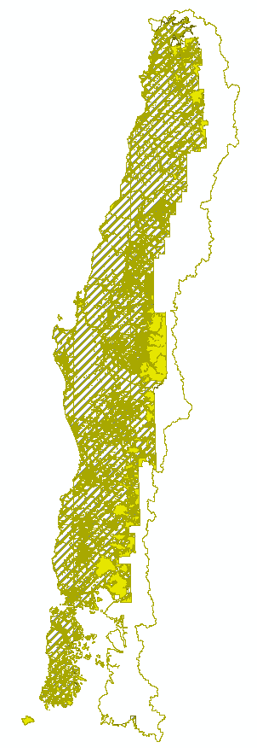
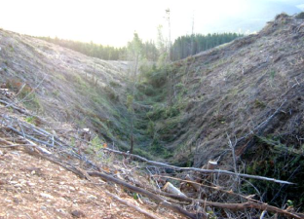
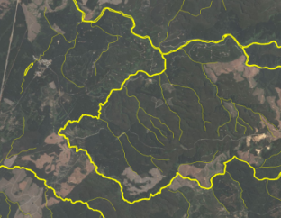
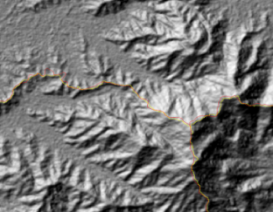
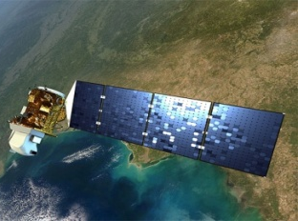

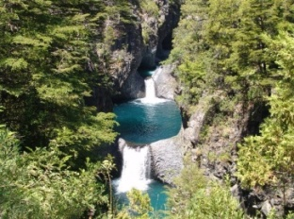
HIDROFOR
ZONIFICACIÓN DE ESTÁNDARES Y PARÁMETROS EDAFOCLIMÁTICOS PARA LA CONSERVACIÓN Y PROTECCIÓN DE SUELOS Y AGUAS INCLUIDOS EN LA LEY 20283. REGIONES V-X
2013 - 2015

Slide 2
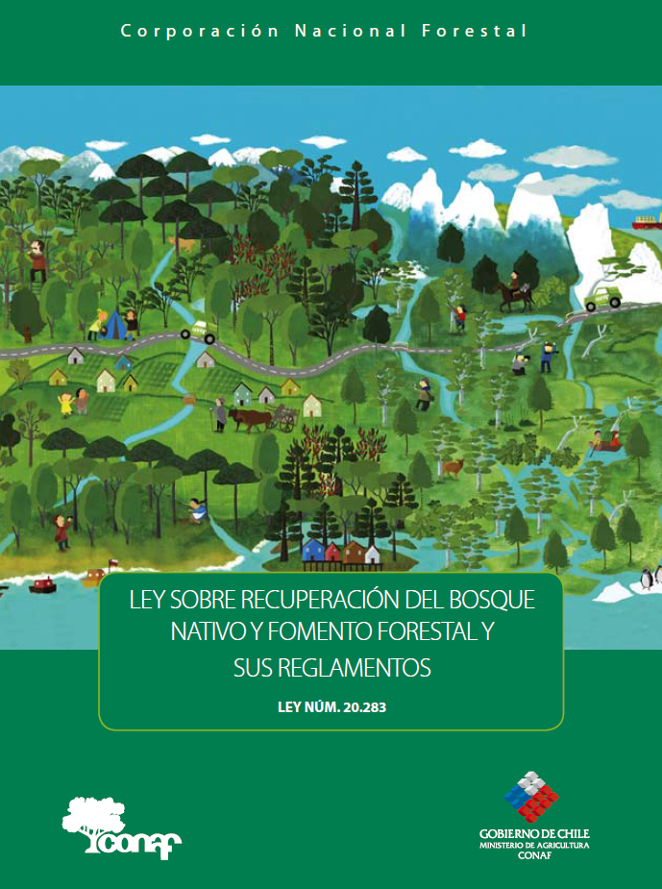
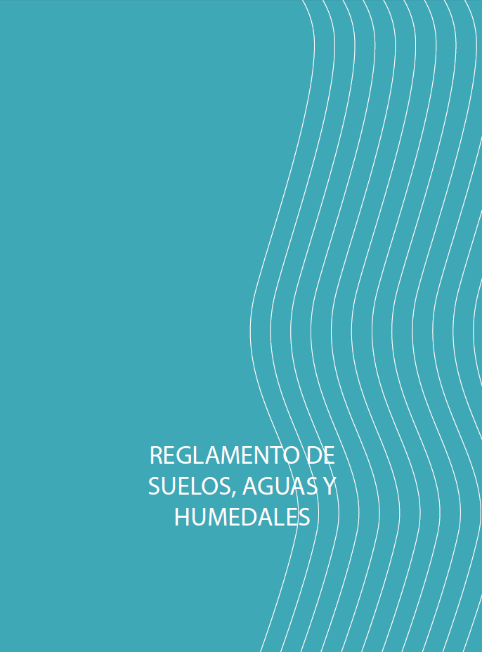

Slide 3
Línea de investigación que tiene estrecha relación con la aplicación de la Ley Nº 20.283, sobre Recuperación del Bosque Nativo y Fomento Forestal
La literatura técnica sobre el bosque nativo existente en el país, muestra importantes avances en tópicos como: ecología de especies forestales, rendimientos volumétricos, caracterización de las propiedades y tecnología de la madera, etc., sin embargo, un aspecto poco tratado dice relación con los impactos de la actividad forestal (silvicultura y cosecha) en los suelos, las aguas y los humedales.
Queda de manifiesto en los documentos elaborados por INFOR (2009, 2010), la falta de información técnica que complica la implementación del reglamento. p.e. antecedentes de precipitaciones, suelos etc.,
No existen estudios territoriales previos similares en Chile. La información de línea cartográfica base está dispersa y desactualizada

Slide 4
En el Artículo 17 de la Ley 20.283….
Establece una serie de restricciones al uso y manejo del bosque nativo.
Prohíbe la corta, destrucción, eliminación o menoscabo de árboles y arbustos nativos en una distancia de 500 metros de los glaciares, medidas en proyección horizontal en el plano.
El Reglamento norma la protección de suelos, cuerpos y cursos naturales de agua, teniendo, a lo menos, los siguientes criterios centrales:
        la pendiente,
        la pluviometría,
        la fragilidad y erodabilidad de los suelos;
        el nivel de saturación de los suelos
        la flotación de los equipos de madereo.
el tamaño de la cuenca, el caudal y su temporalidad.

Slide 5
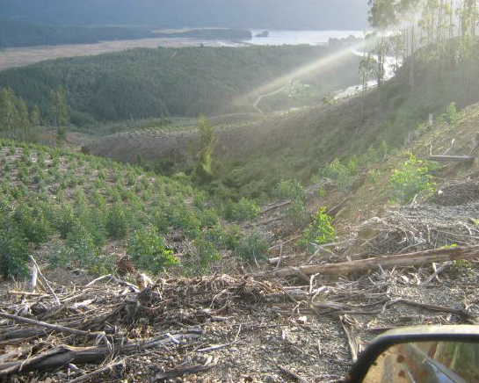

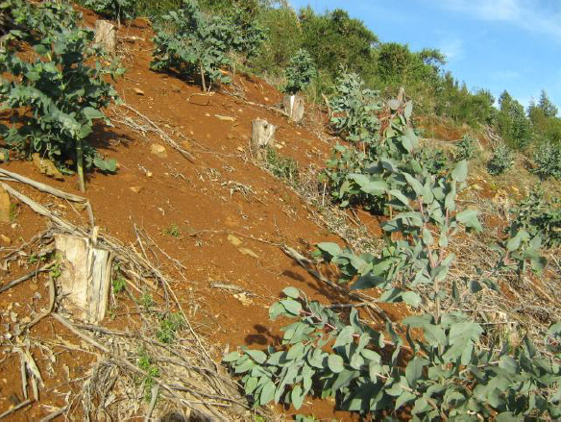
EL PROBLEMA
Eliminación de la vegetación en áreas de protección de
cursos de agua en Predio Tornagaleones B.
Eliminación de la vegetación en áreas de protección de
cursos de agua en Predio Tornagaleones B.
Eliminación de la vegetación en áreas de protección de cursos de agua y tala rasa en pendientes mayores a 45 grados en Predio Las Rosas 2.
Notes:
El problema que motiva la realización de esta propuesta es que en la actualidad, tanto el Ministerio de Agricultura como los pequeños y medianos propietarios forestales, no cuentan con la información sistematizada y espacializada que permita mejorar la gestión de la aplicación de la Ley 20.283(sobre recuperación del bosque nativo y fomento forestal) así como su fiscalización en terreno.

Slide 6
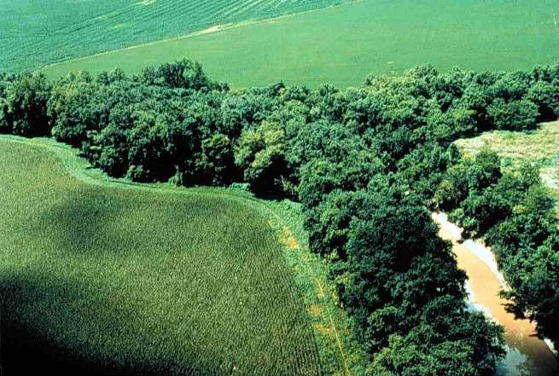
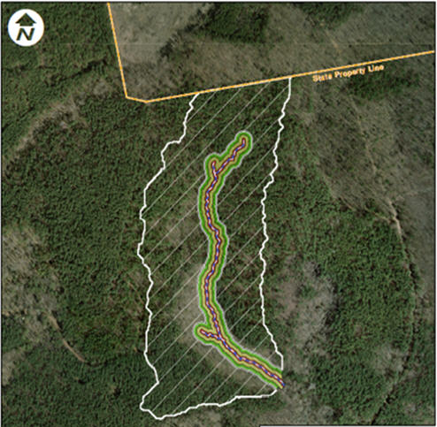
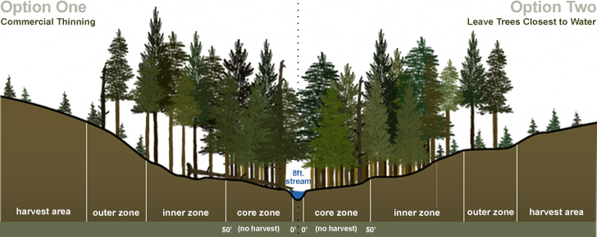

Slide 7
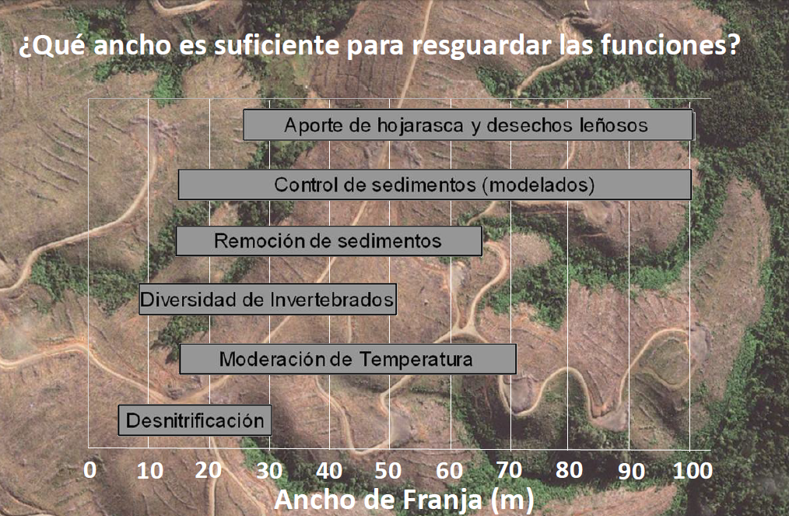

Slide 8
Objetivo General
Contribuir al conocimiento de las condiciones edafo-climáticas presentes en zonas con vegetación nativa para la conservación y protección de suelos, aguas y humedales, descritos en la normativa legal vigente (ley 20.283) para la región centro-sur de Chile.
Objetivo específicos
Construir la línea base territorial de los estándares y parámetros edafo-climáticos según normativa legal vigente, entre las regiones V y X.
Zonificar estándares y parámetros edafo-climáticos para la conservación y protección de suelos, aguas y humedales, para el territorio comprendido entre la Región de Valparaíso y Los Lagos.
Transferir y difundir los resultados y bases de datos georreferenciadas de estándares y parámetros edafo-climáticos de áreas con vegetación nativa, para apoyar la toma de decisiones de la ley vigente n° 20.283.

Slide 9
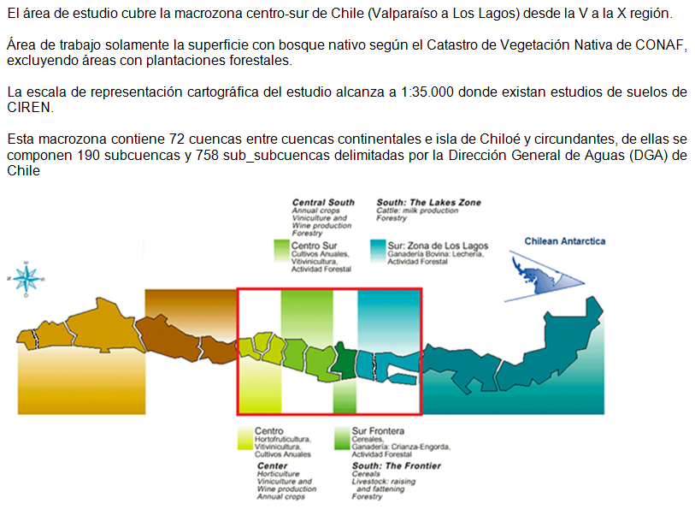
ÁREA DE ESTUDIO

Slide 10
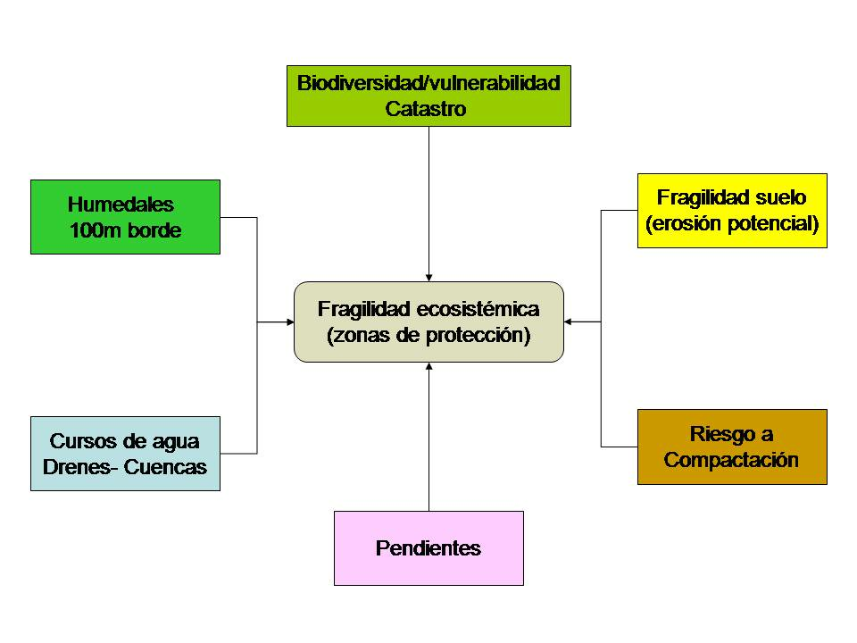
Modelo de zonificación de fragilidad ecosistémica forestal, orientado a la toma de decisiones y a la gestión de la fiscalización
Este modelo combina, coberturas de información de clima, suelos, recurso hídrico superficial y actividades productivas, implementando bases de datos geográficos y de atributos, usando SIG e imágenes satelitales.

Slide 11
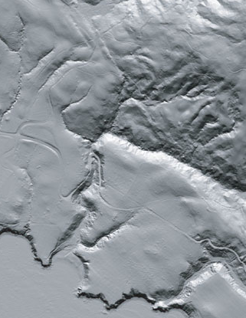
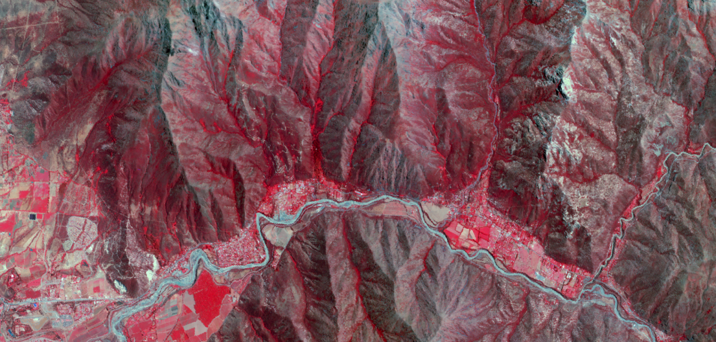
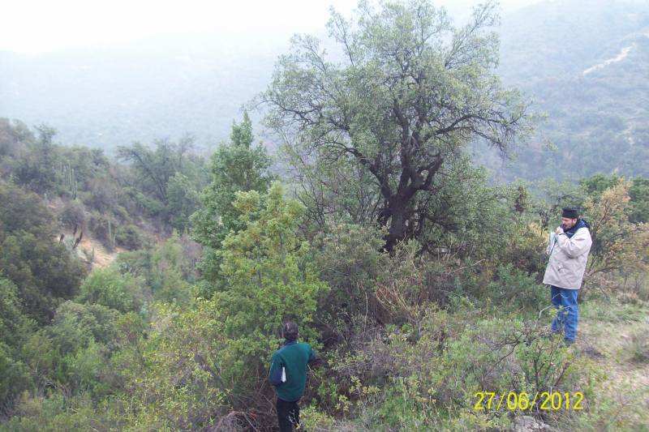

DEM de alta y mediana resolución
Materiales
Imágenes satelitales
Terreno
Definición del modelo
CIREN 2012

Slide 12
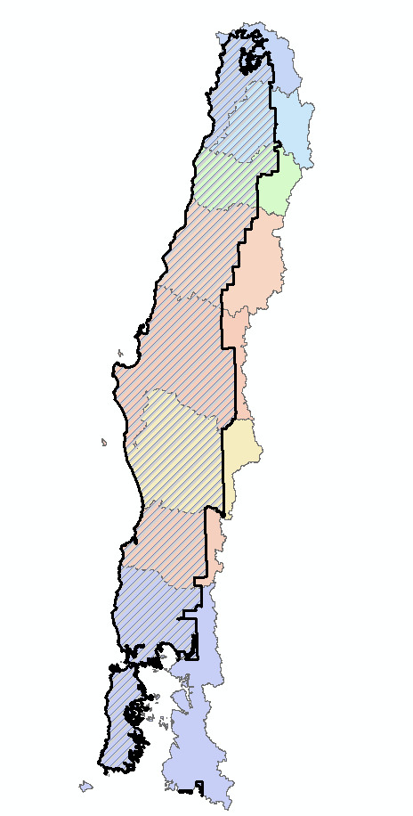
Área de estudio

Slide 13
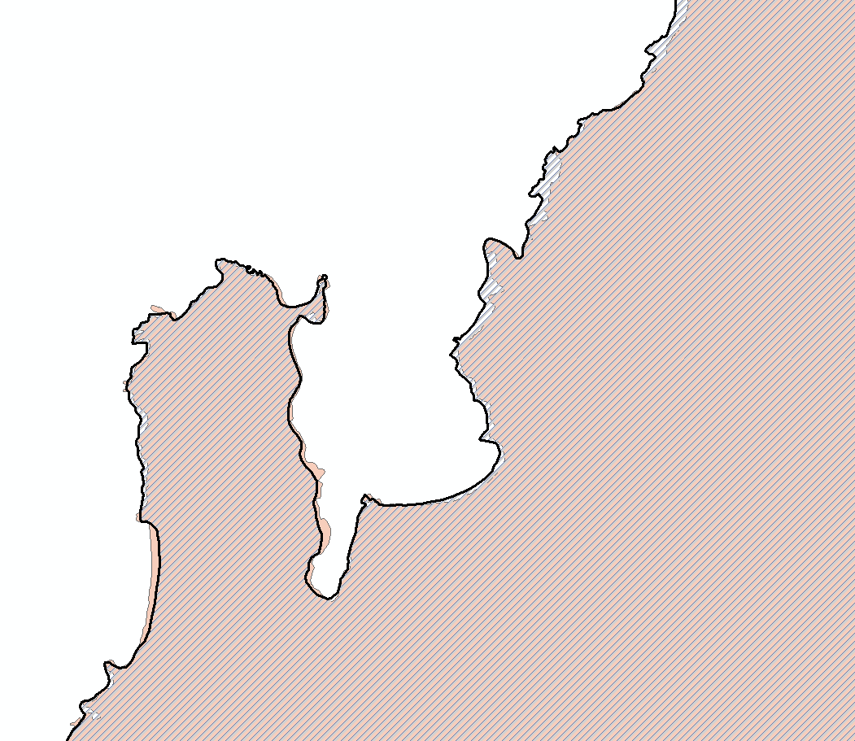
Problemas a resolver en línea de costa

Slide 14
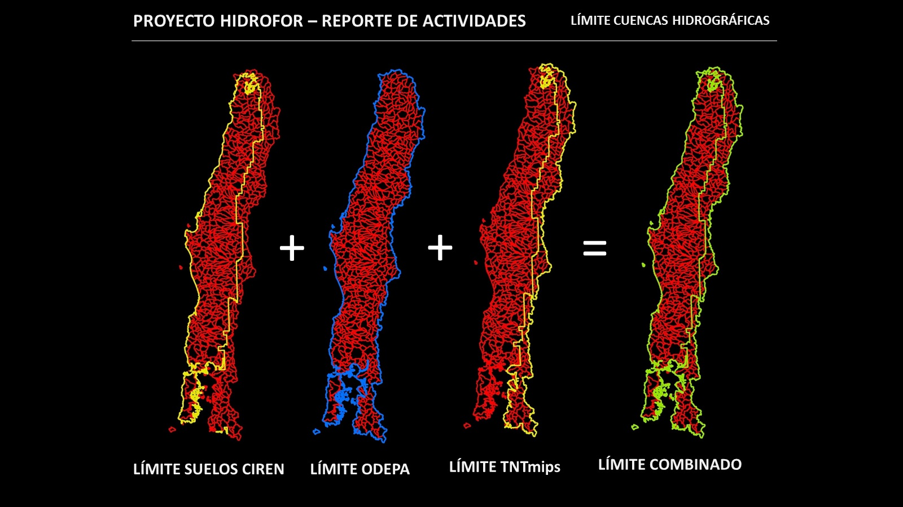

Slide 15
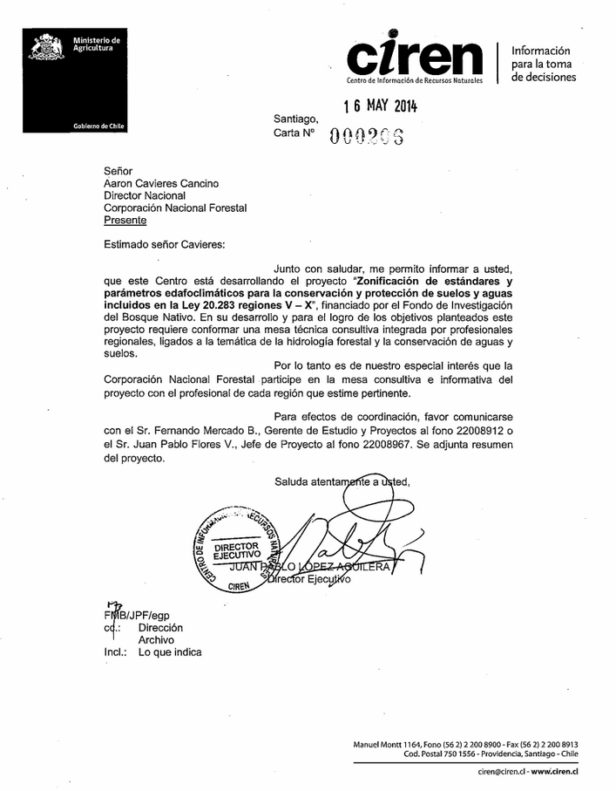
Resultados preliminares
1. Conformación de la mesa consultiva. mesa asesora del proyecto conformada con profesionales de Conaf y Ciren.
Región | Director Regional | Encargado Hidrofor | Comuna | Taller
V | Héctor Freddy Correa Cepeda | Santiago Huaquinao | VIÑA DEL MAR | 27 de agosto
RM | German Ortiz Silva | Carlos Ravanal | PROVIDENCIA | 26 de agosto
VI | Alba Garrido Jaque | Jorge Caviedes | RANCAGUA | 01 de septiembre
VII | Maggi Andrea Soto Valdés | Jorge Gándara | TALCA | 02 de septiembre
VIII | Jorge Morales Gamboni | Rafael Carrasco | CONCEPCIÓN | 04 de septiembre
IX | Mario Acuña Cisternas | Rafael Bahamondes Castro | TEMUCO | 08 de septiembre
XIV | Fredy Ortega Barril | Juan Pablo Garcinuño Oporto | LA UNIÓN | 10 de septiembre
X | Luis Infante Ayancán | Jaime Garrido Herrera | PUERTO MONTT | 12 de septiembre

Slide 16
Resultados preliminares
2. Construcción de línea base. Corresponde a la cartografía básica de los elementos biogeográficos que describen el territorio y permiten localizan áreas de interés para la conservación y protección de los recursos naturales.
Cartografía de pendiente (grados y porcentajes) y exposición con MDT Astergdem (1:35.000)
Cartografía de cuencas ajustada geométricamente (1:35.000)
Cartografía de la red drenaje (1:35.000)
Base de datos georreferenciada con parámetros geomorfológico por cuenca (1:35.000)
Cartografía de glaciares DGA, ajustada geométricamente (1:35.000)
Cartografía de cuerpos de agua y humedales MMA, ajustada geométricamente (1:35.000)
Mapa de isoyetas c/10 mm (escala de la red de pluviometría DGA)
Mapa de agresividad climática por unidad biogeográfica(escala de la red de pluviometría DGA)
Cartografía de vegetación CONAF, ajustada geométricamente (1:35.000)
Mapa de densidad de cobertura vegetacional (1:35.000)
Cartografía de suelos CIREN disponible (escalas originales de 1:10.000 a 100.000)
Mapa de erodabilidad de suelos por clase de riesgo (cualitativo) (1.50.000)
Cartografía de erosión actual ajustada (1:50.000)

Slide 17
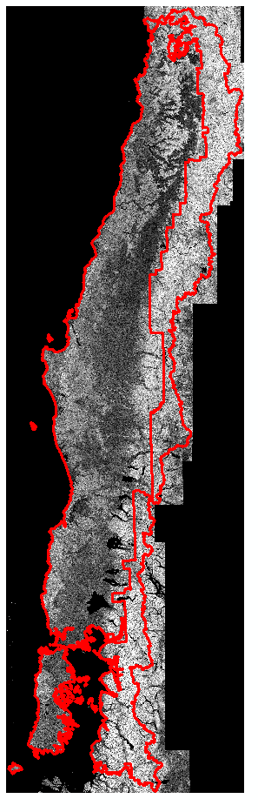
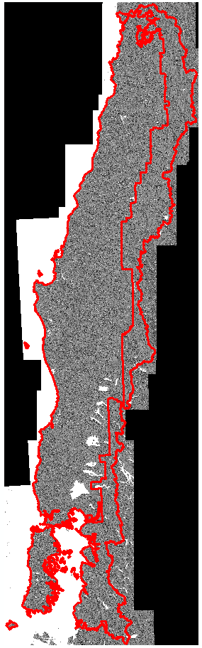
Cartografía de pendiente (grados y porcentajes) y exposición con DEM Astergdem (1:35.000)
Pendiente porcentaje
Exposición de Laderas
reclasificadas

Slide 18
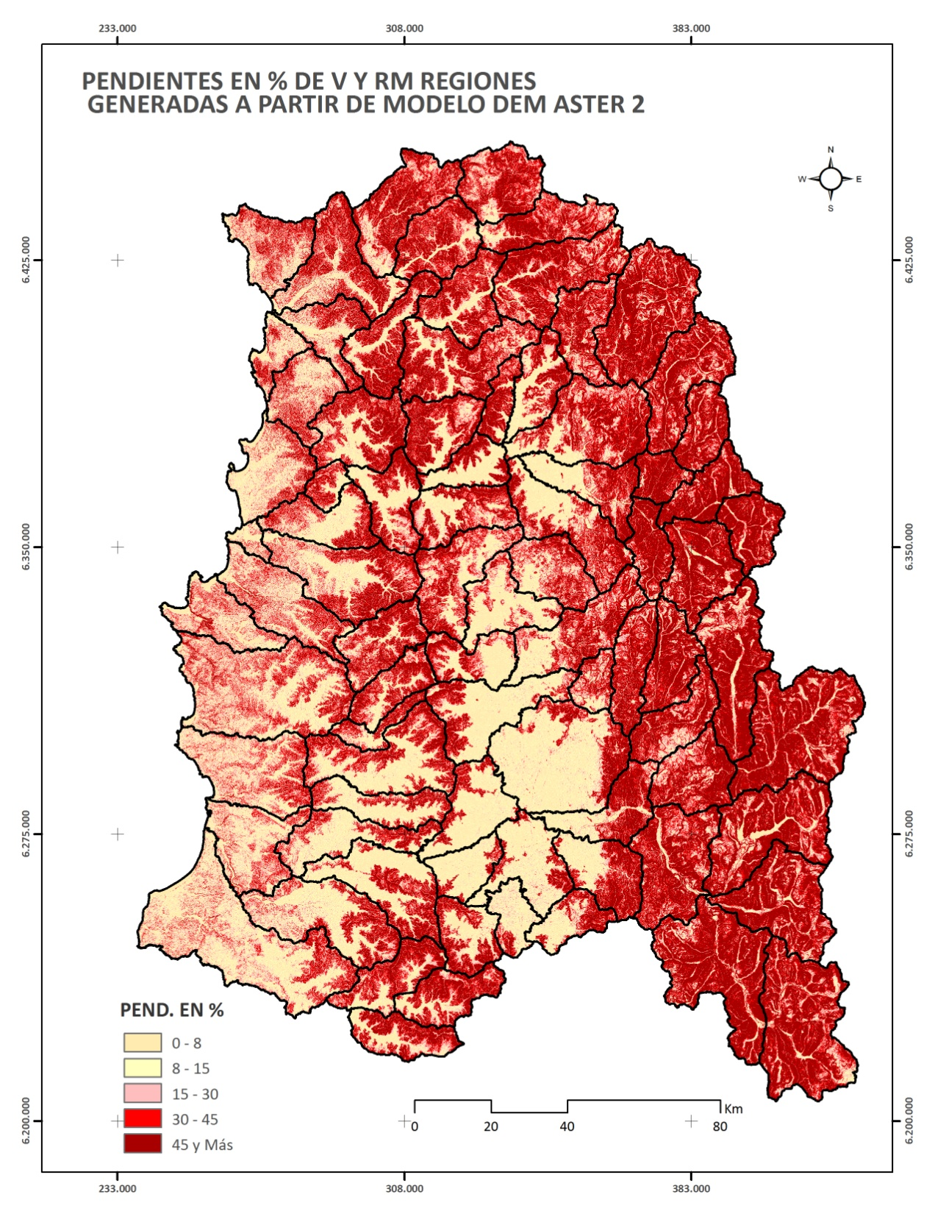

Slide 19
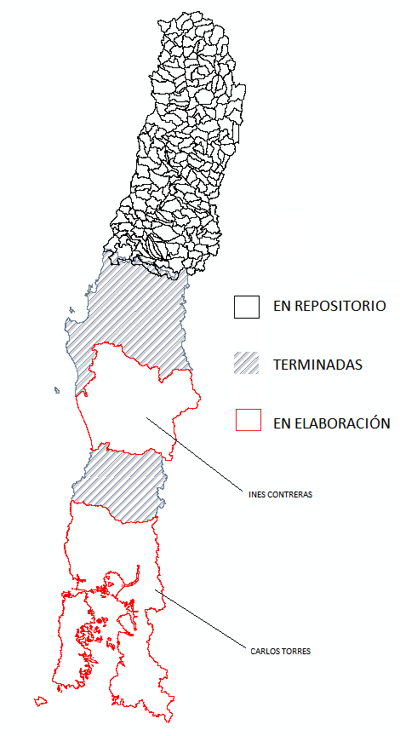
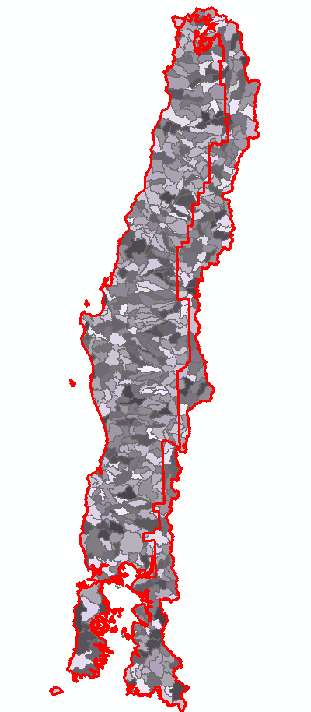
Cartografía de cuencas ajustada geométricamente (1:35.000)
Base de datos georreferenciada con parámetros geomorfológico por cuenca (1:35.000)

Slide 20
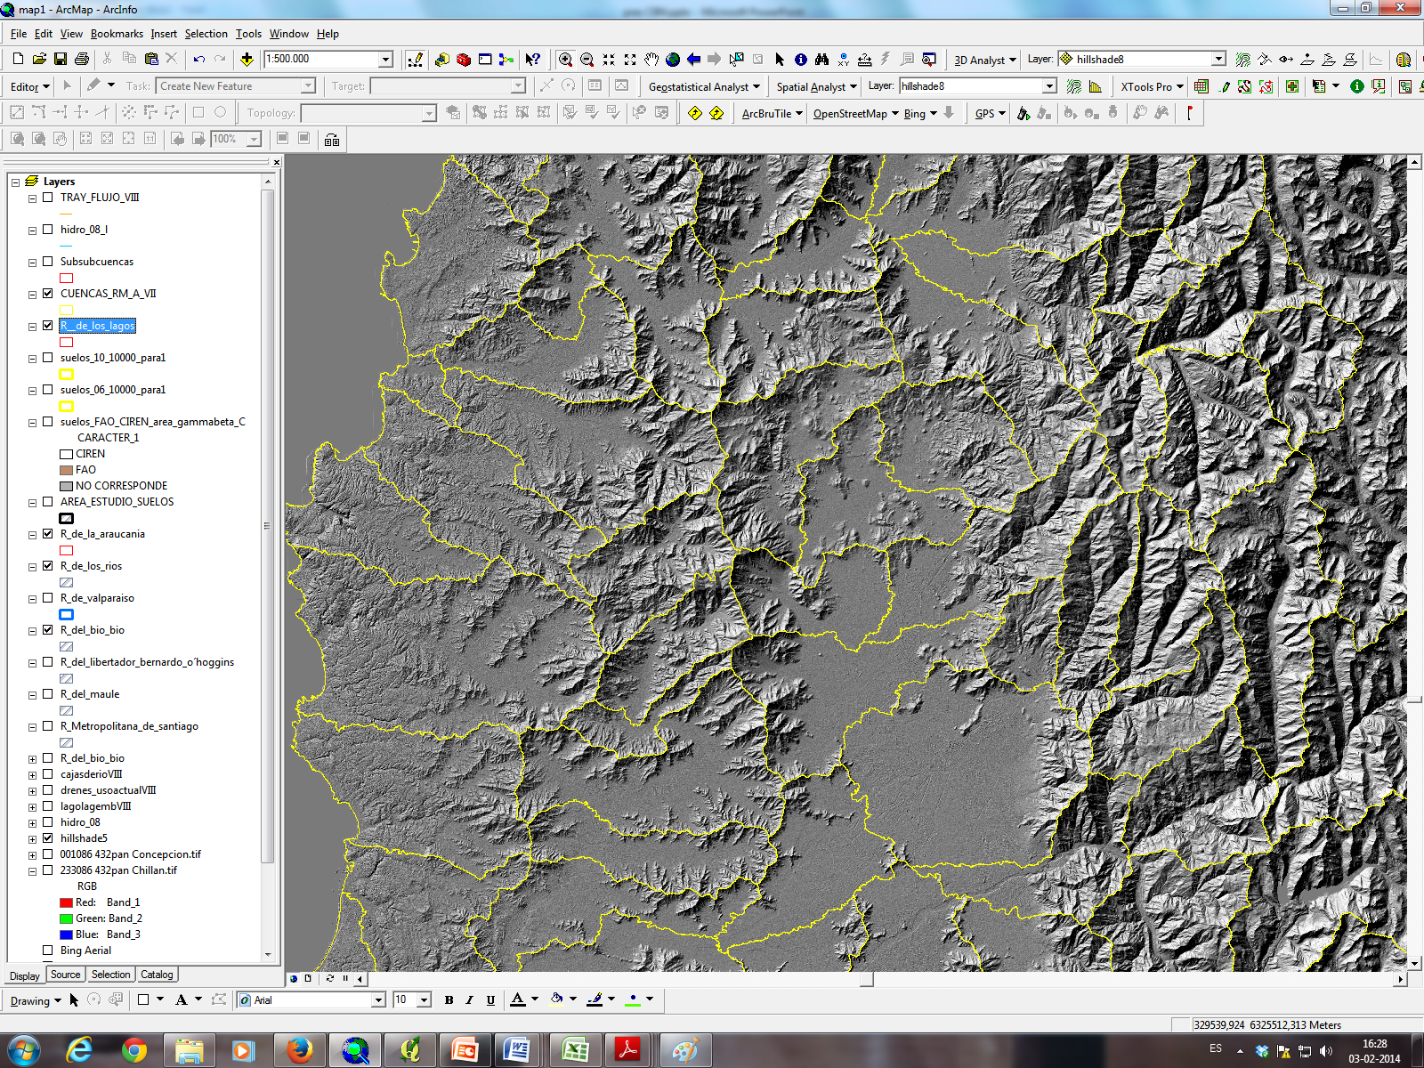

Slide 21
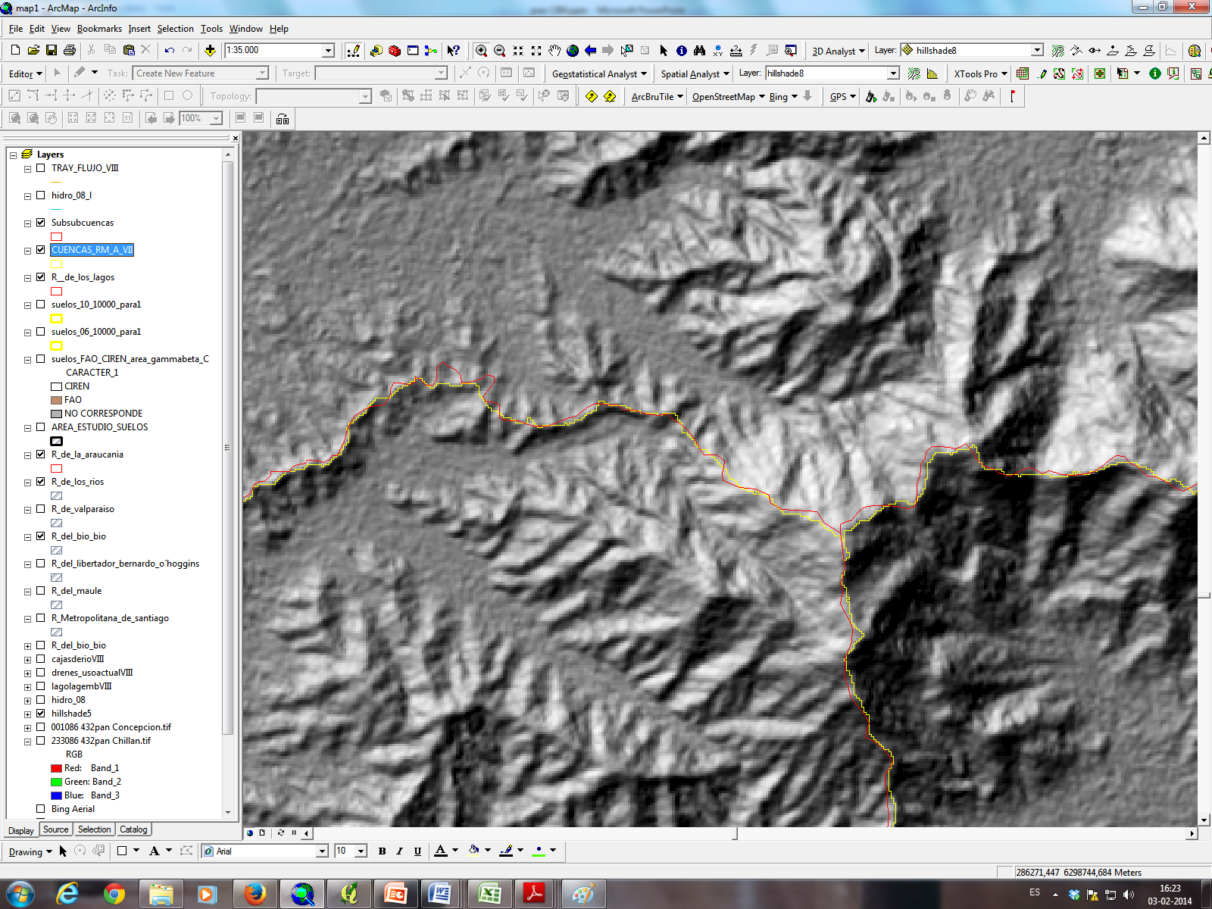

Slide 22
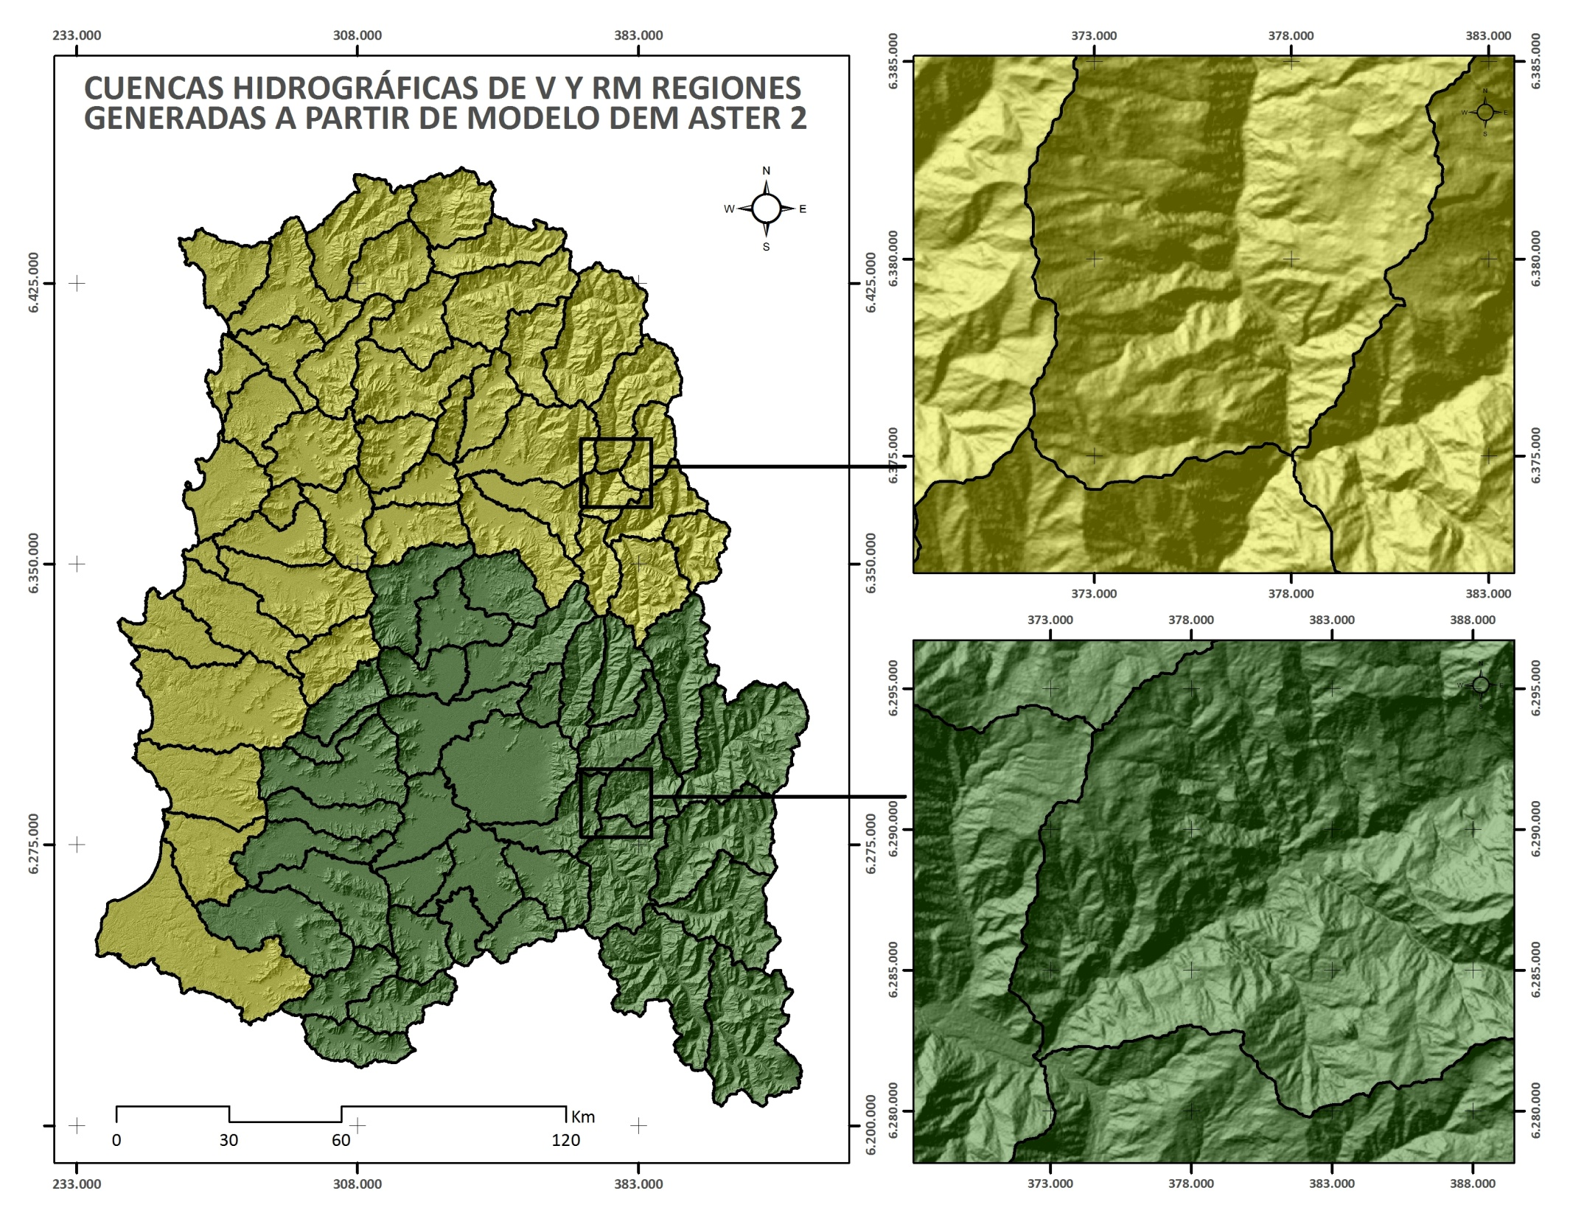

Slide 23
Hidrografía y cajas de río
Análisis y comparación de las cajas de ríos en algunos sectores de estudio;
Hidrología IGM
Cajas de ríos de CONAF
Cajas de ríos y esteros de los Suelos CIREN
Héctor Sáez
Enero 2014

Slide 24
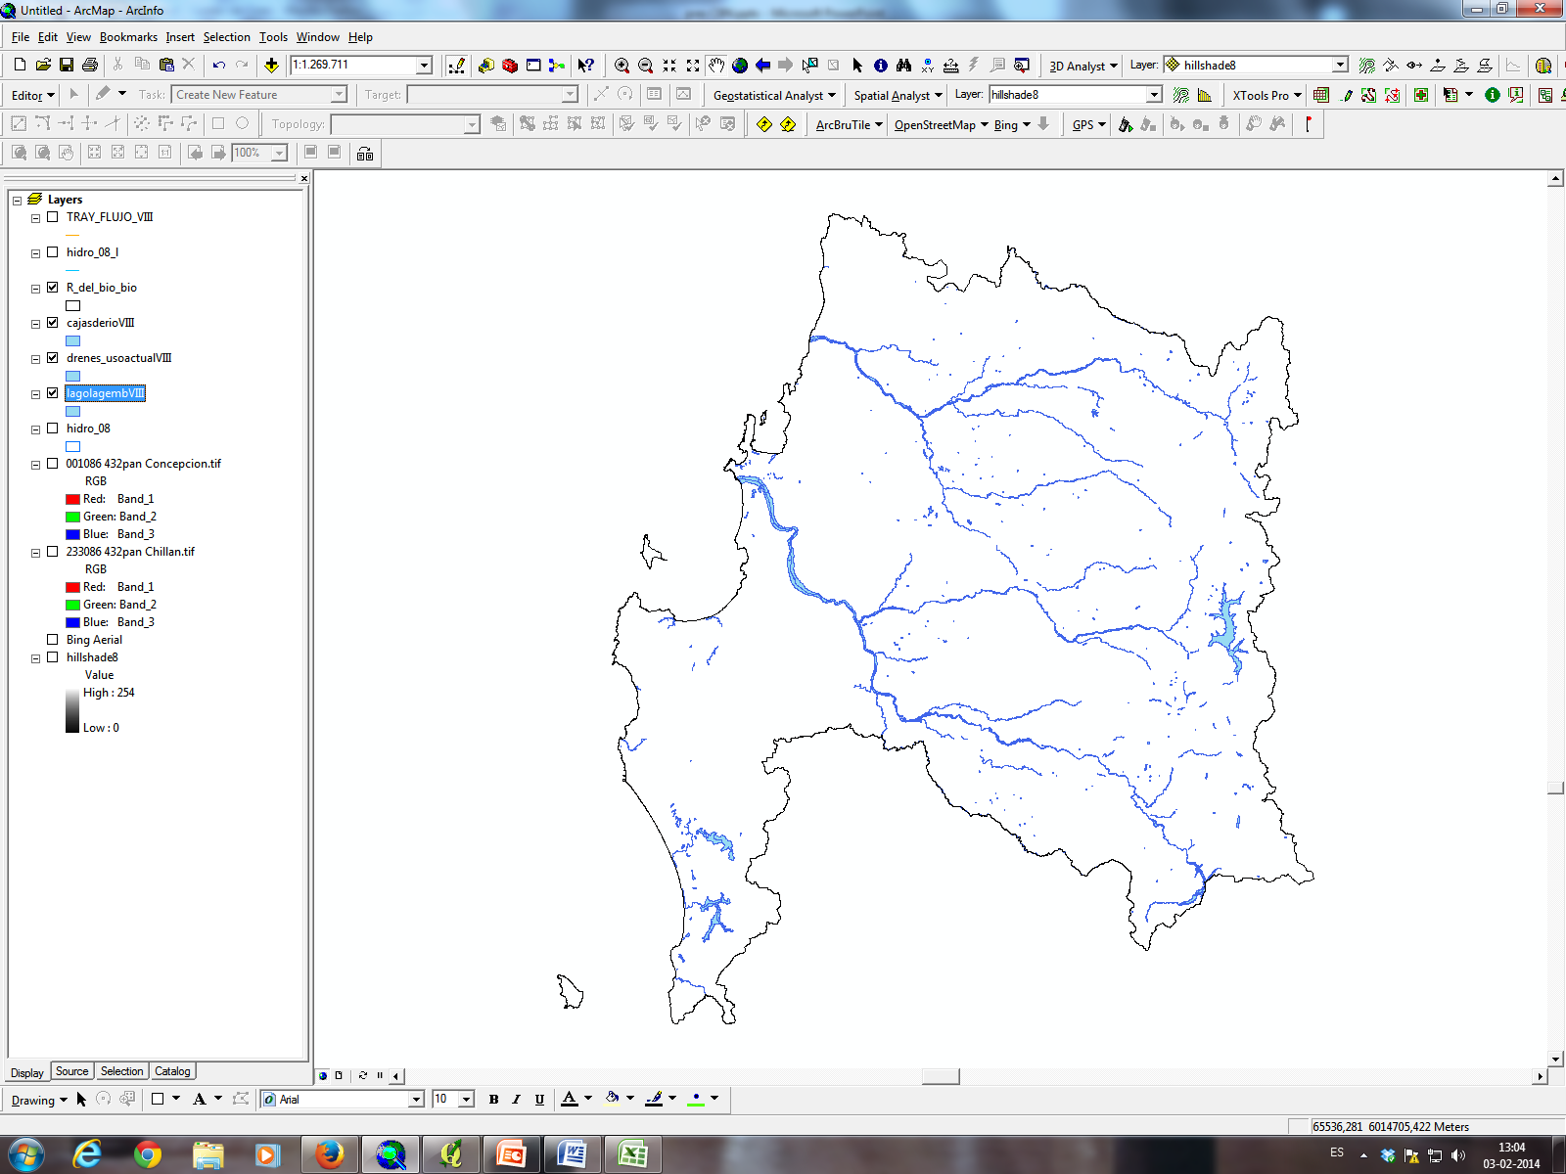

Slide 25
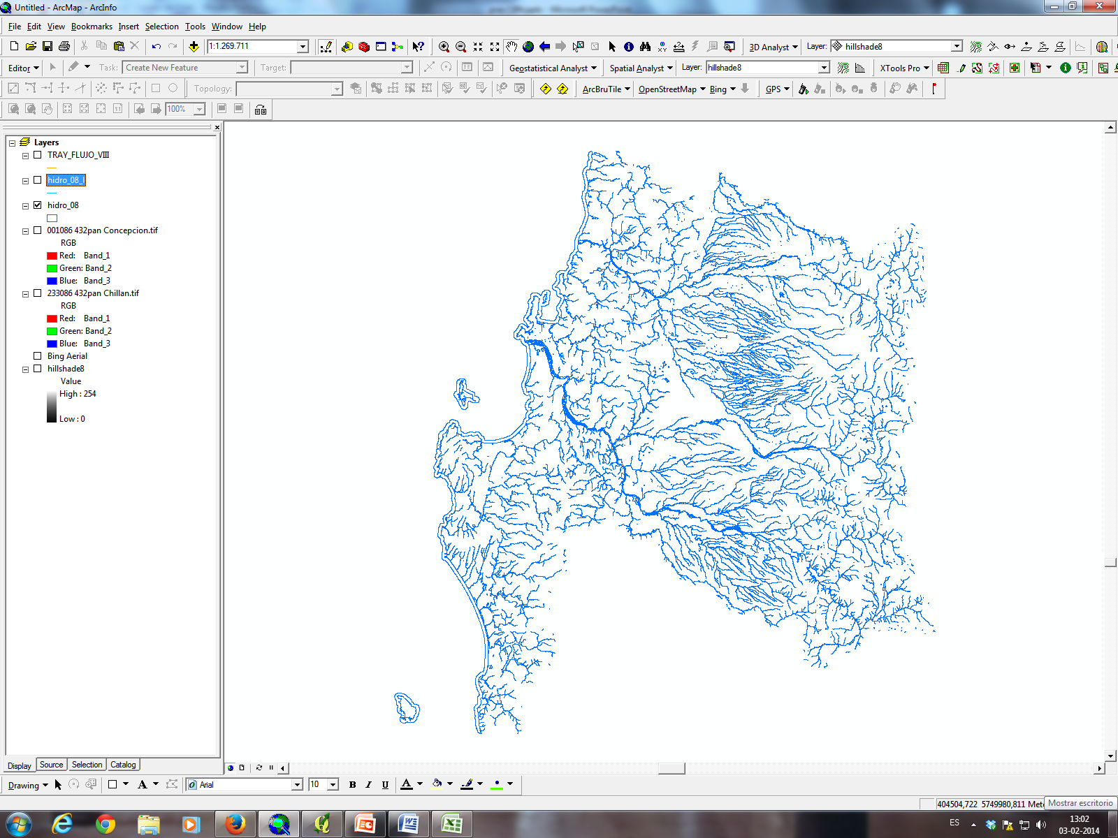

Slide 26
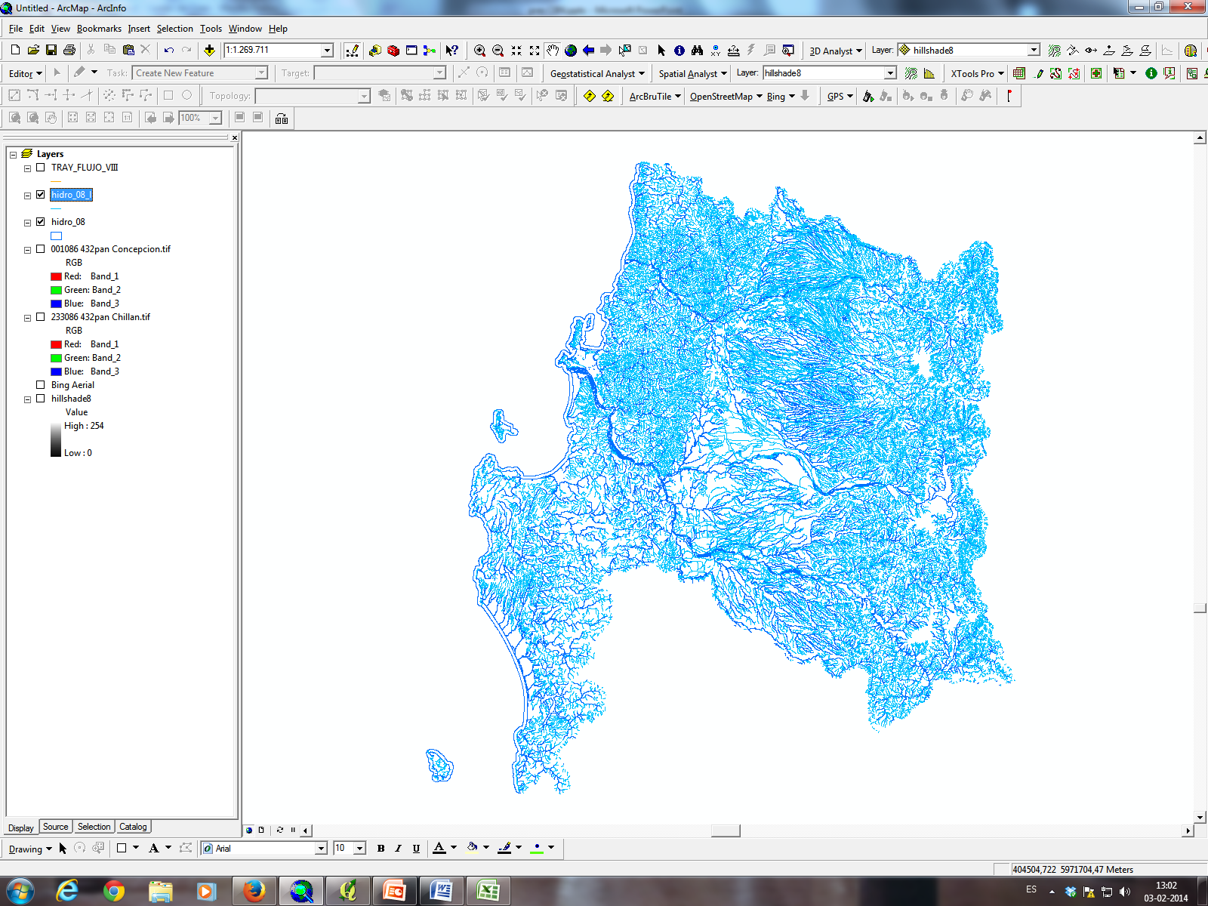

Slide 27
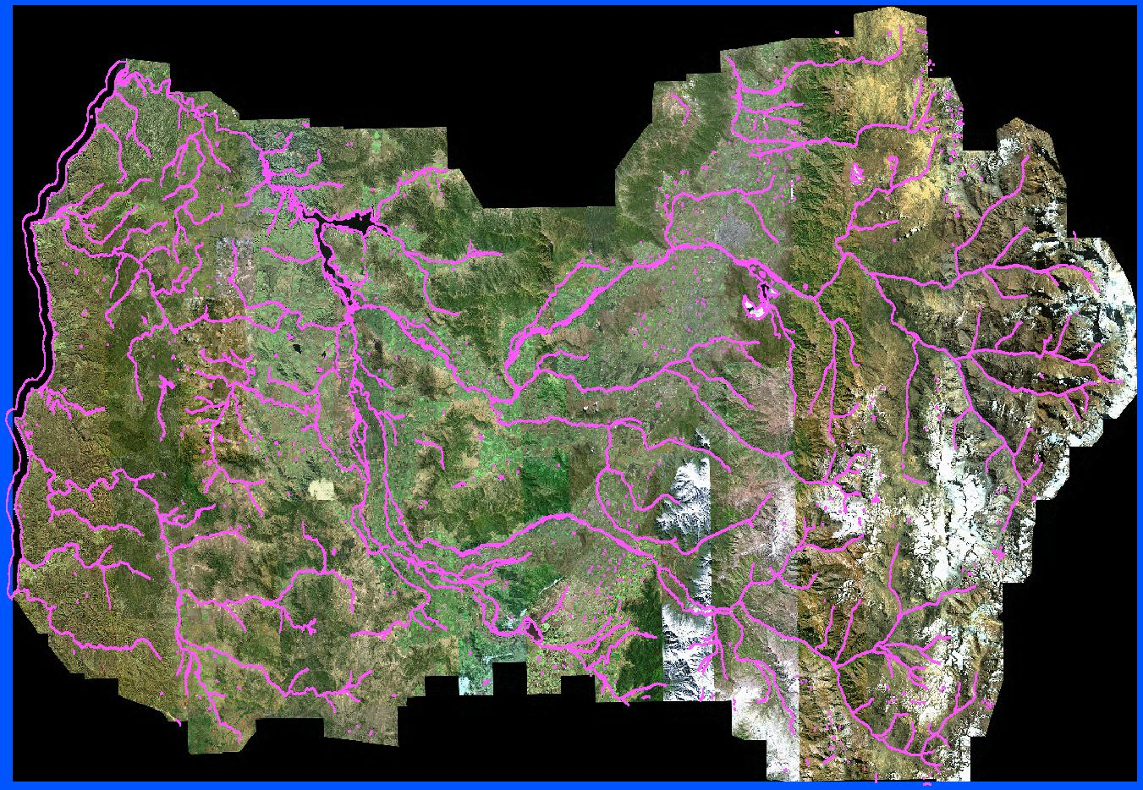
Base + Caja IGM

Slide 28
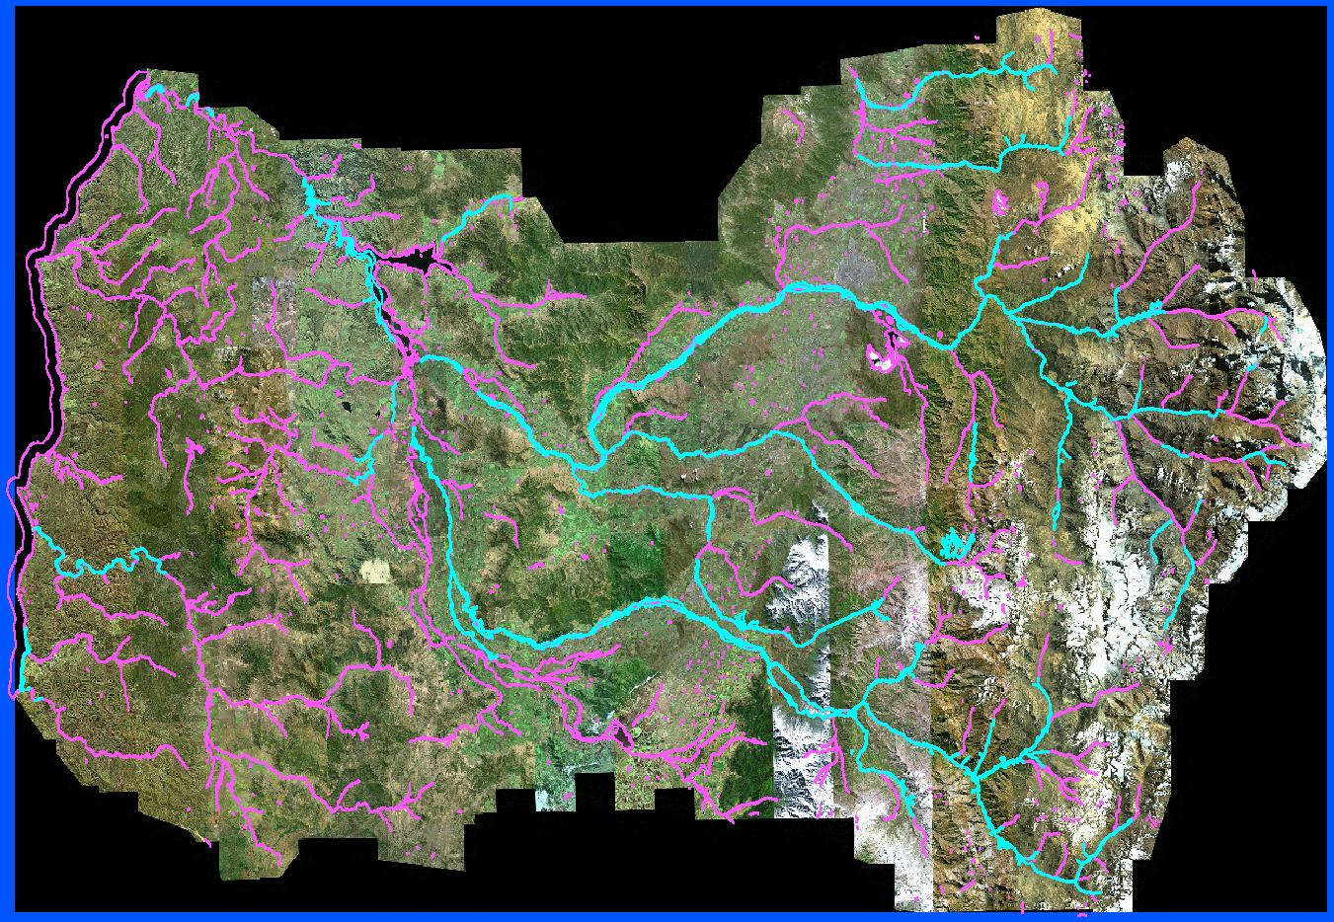
Base + Caja IGM + Caja CONAF

Slide 29
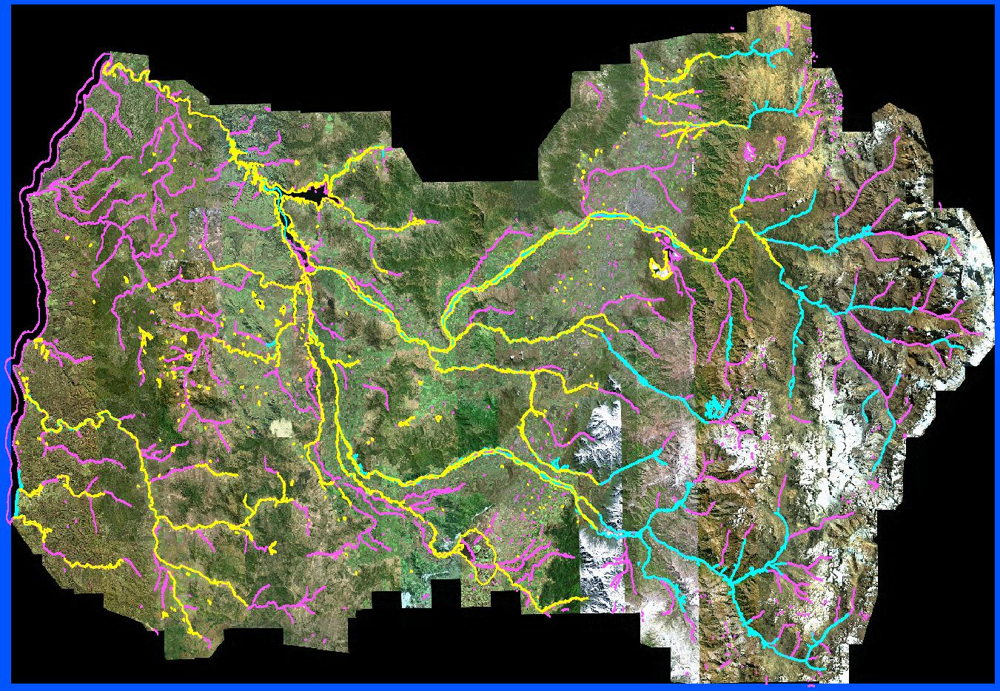
Base + Caja IGM + Caja CONAF + Caja Suelos CIREN

Slide 30
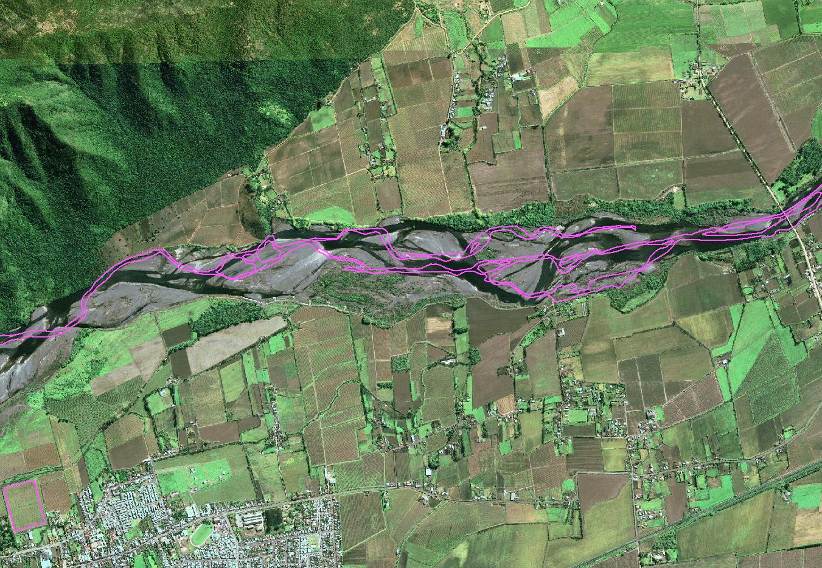
No existe calce con la imagen
Base + Caja IGM

Slide 31
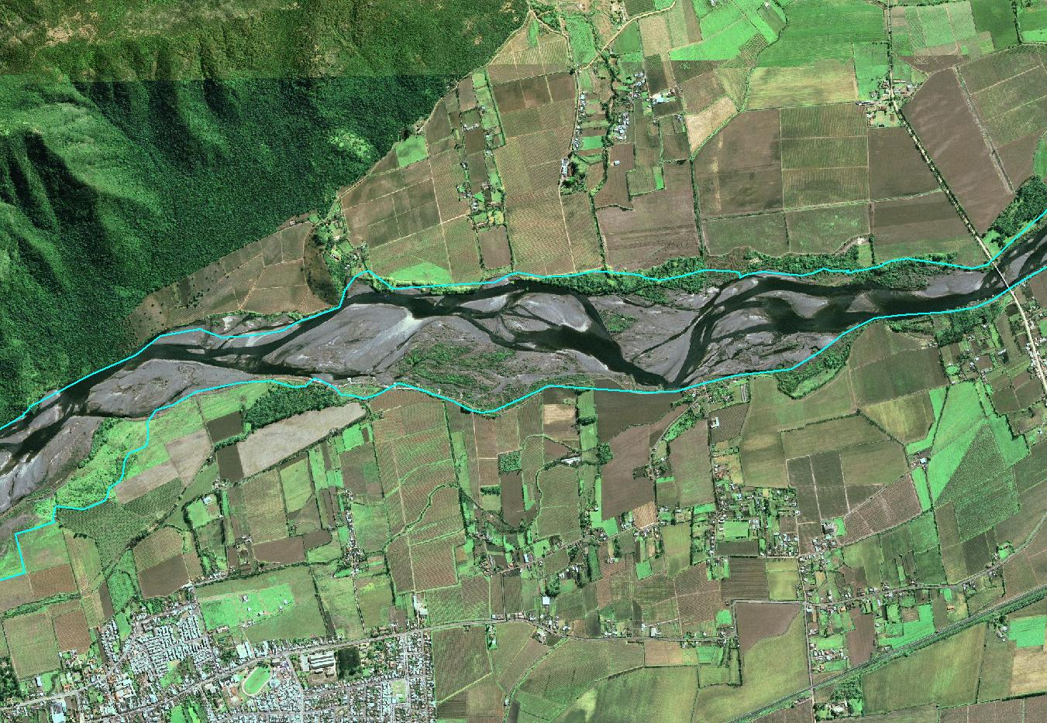
Calce aproximado con la imagen
Base + Caja CONAF

Slide 32
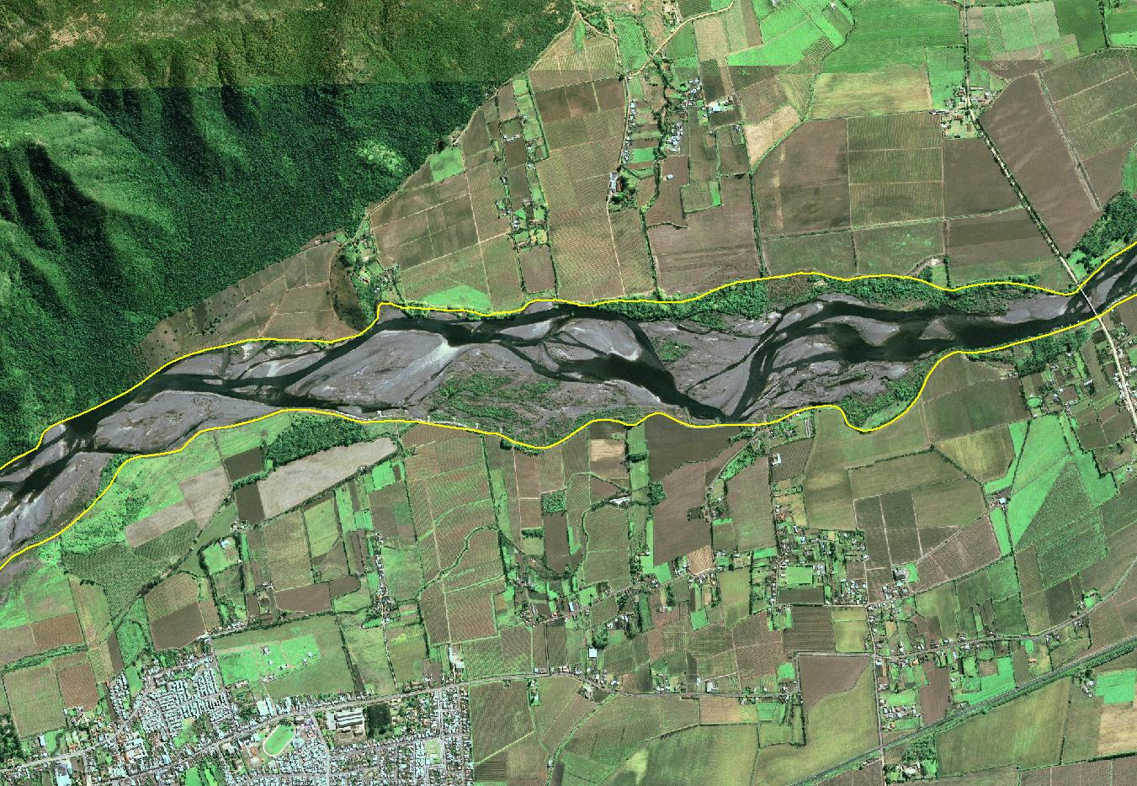
Buen calce con la imagen
Base + Caja Suelos CIREN

Slide 33
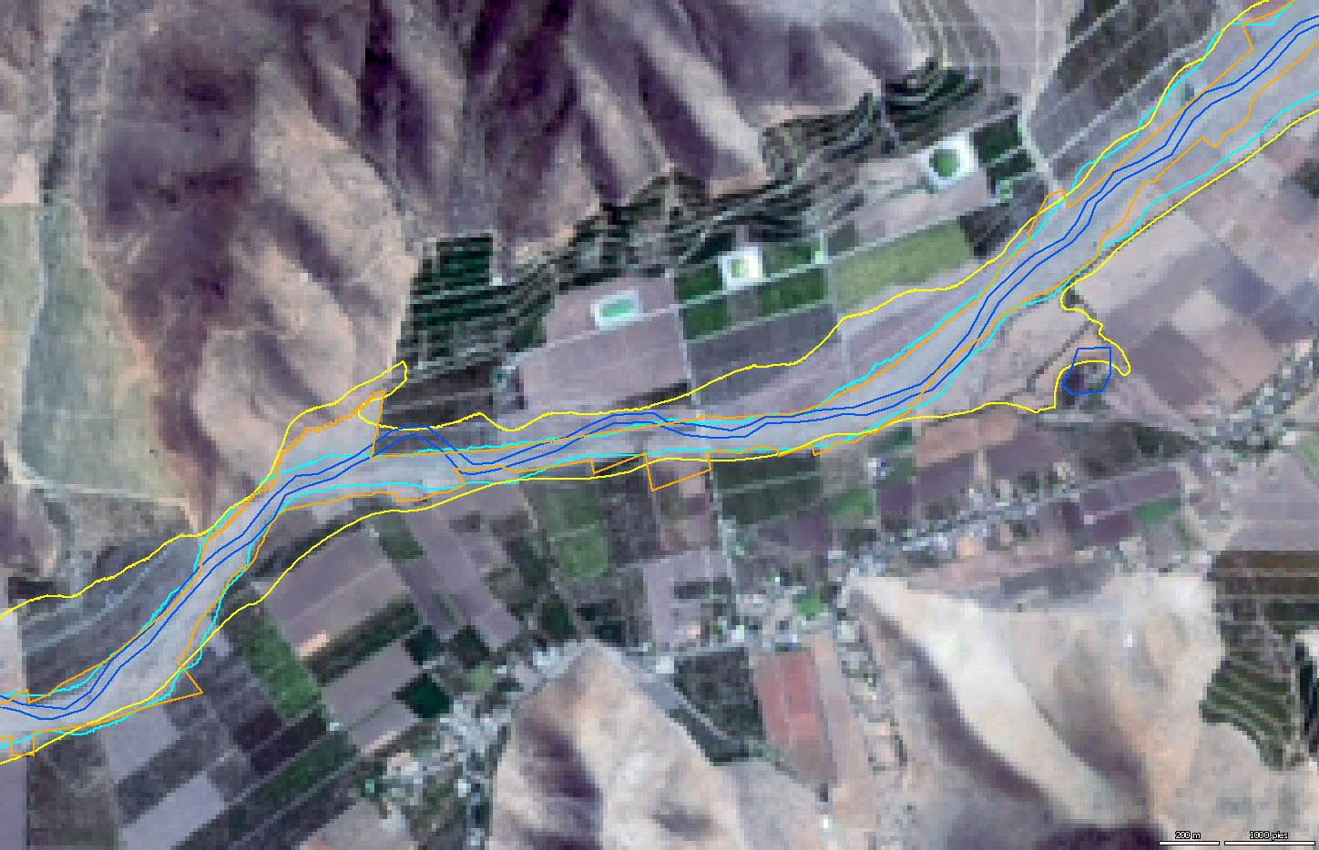
Landsat 8 2013 caja todas
Inés
Suelos
IGM
Catastro

Slide 34
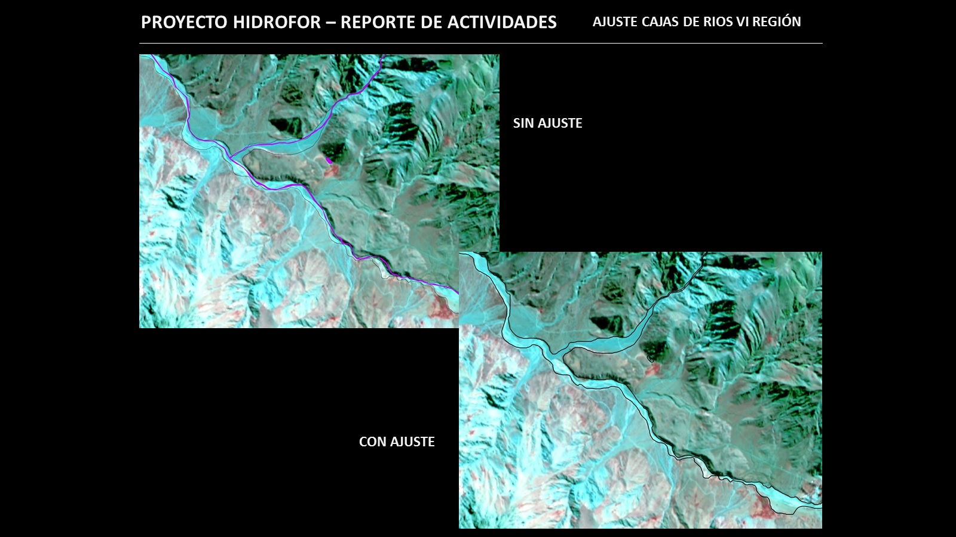

Slide 35
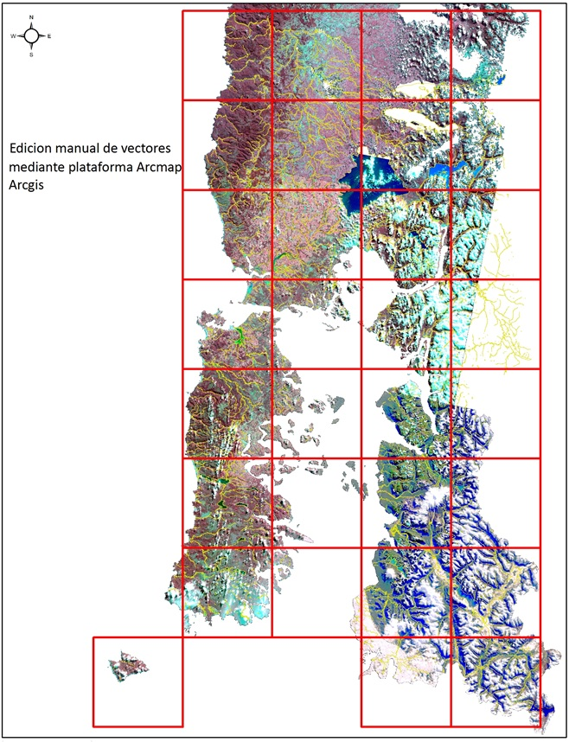

Slide 36
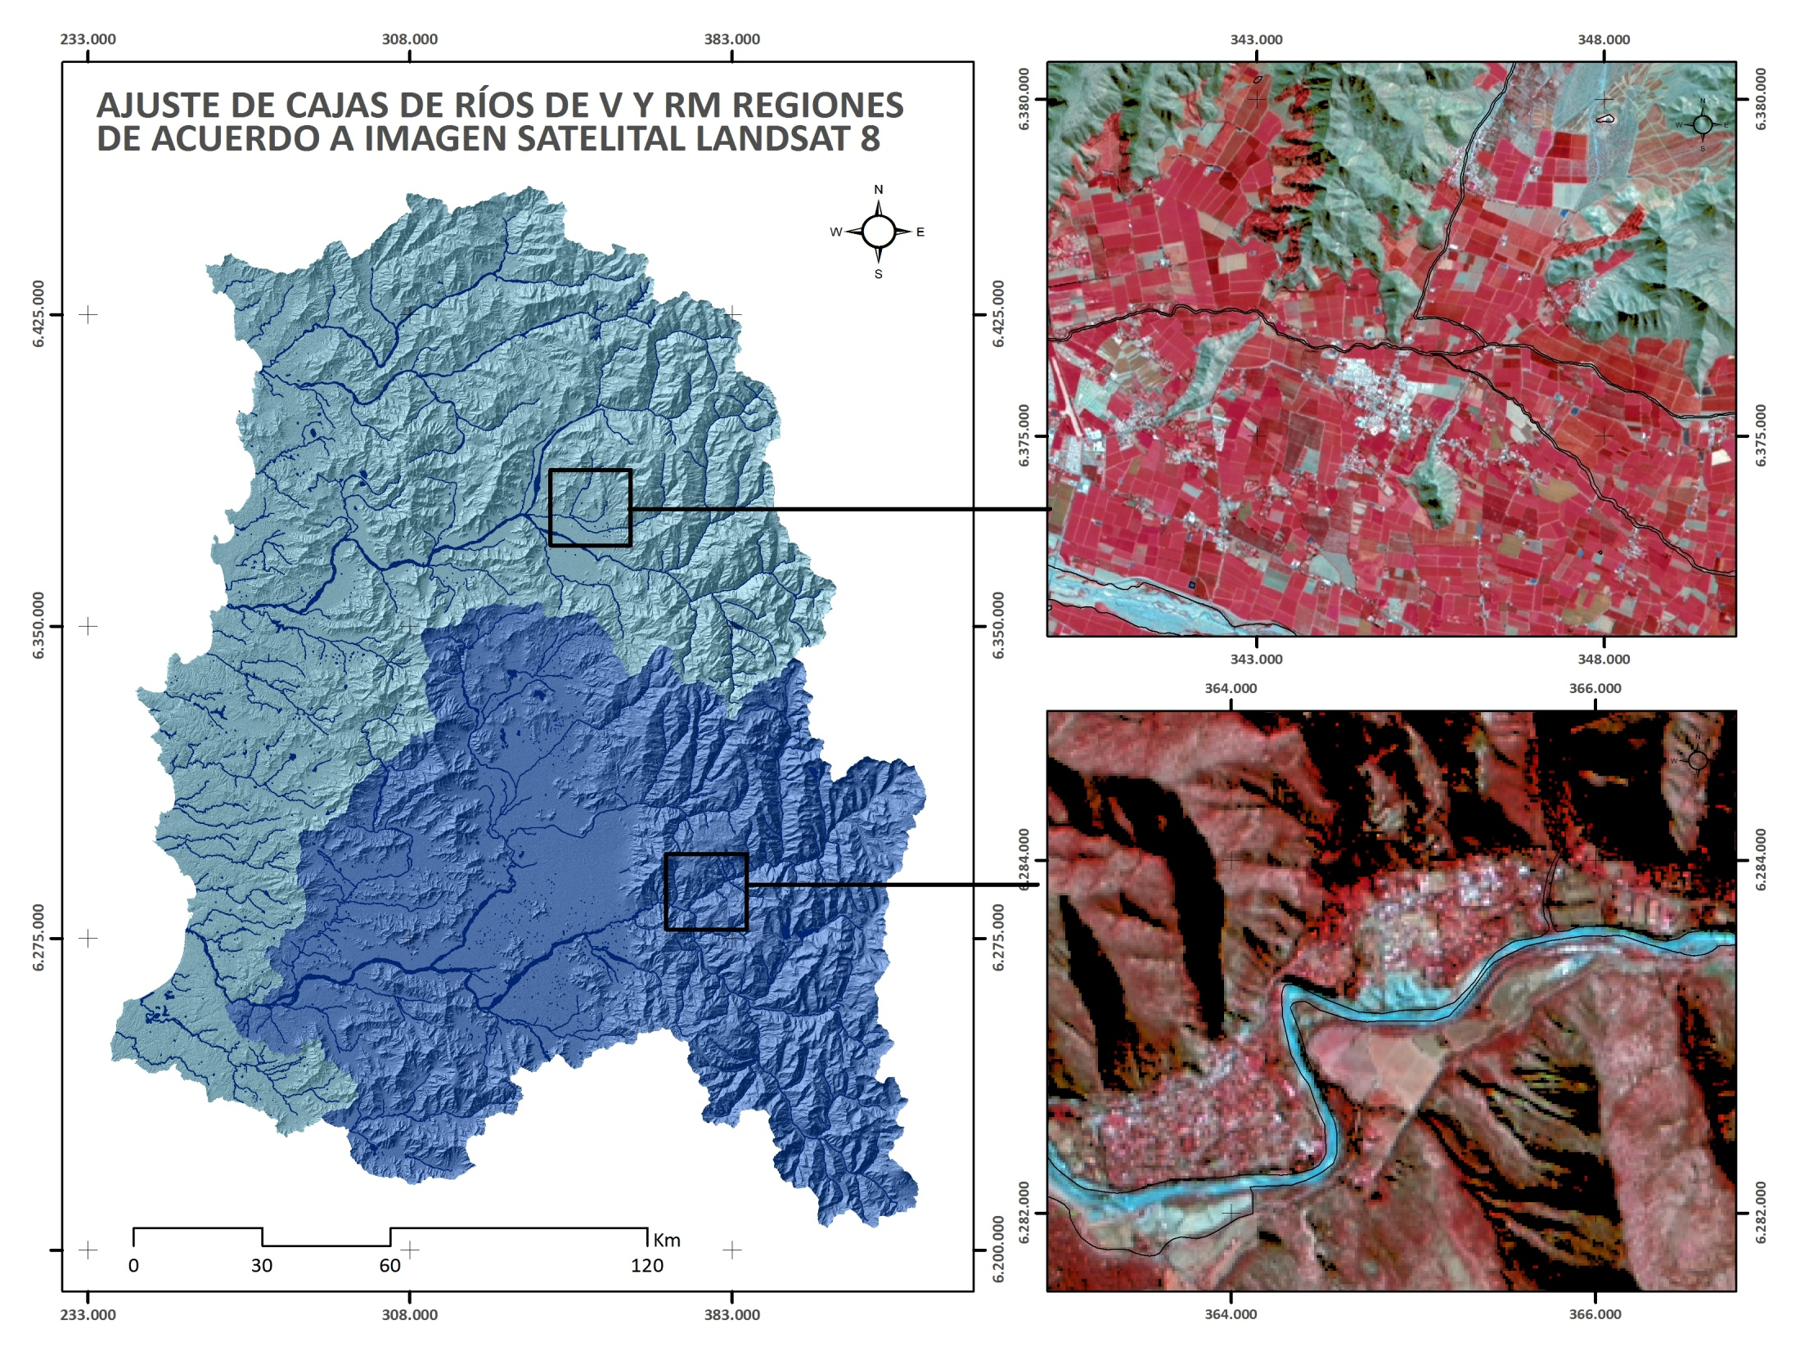

Slide 37
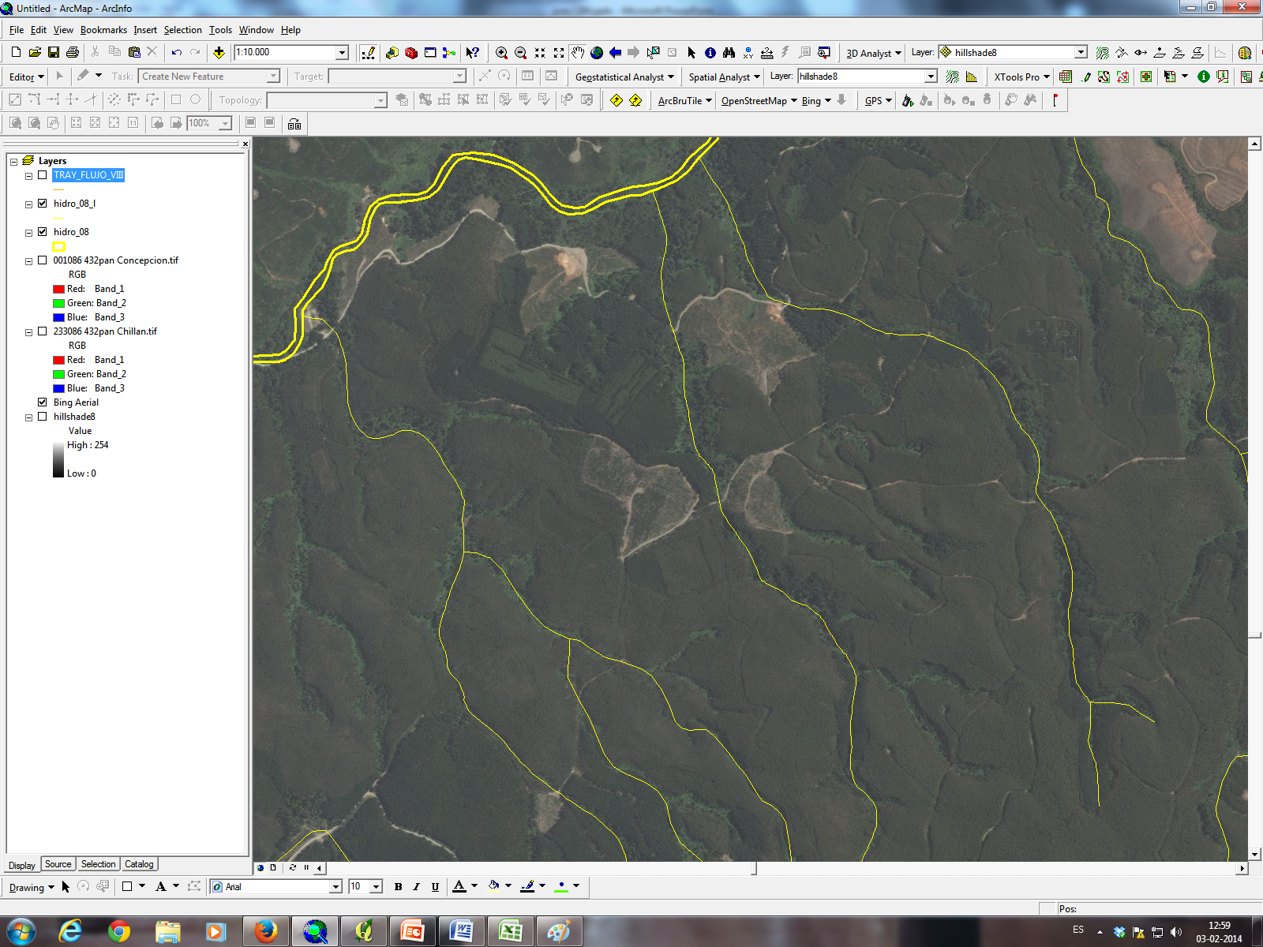
COHERENCIA DE DRENES

Slide 38
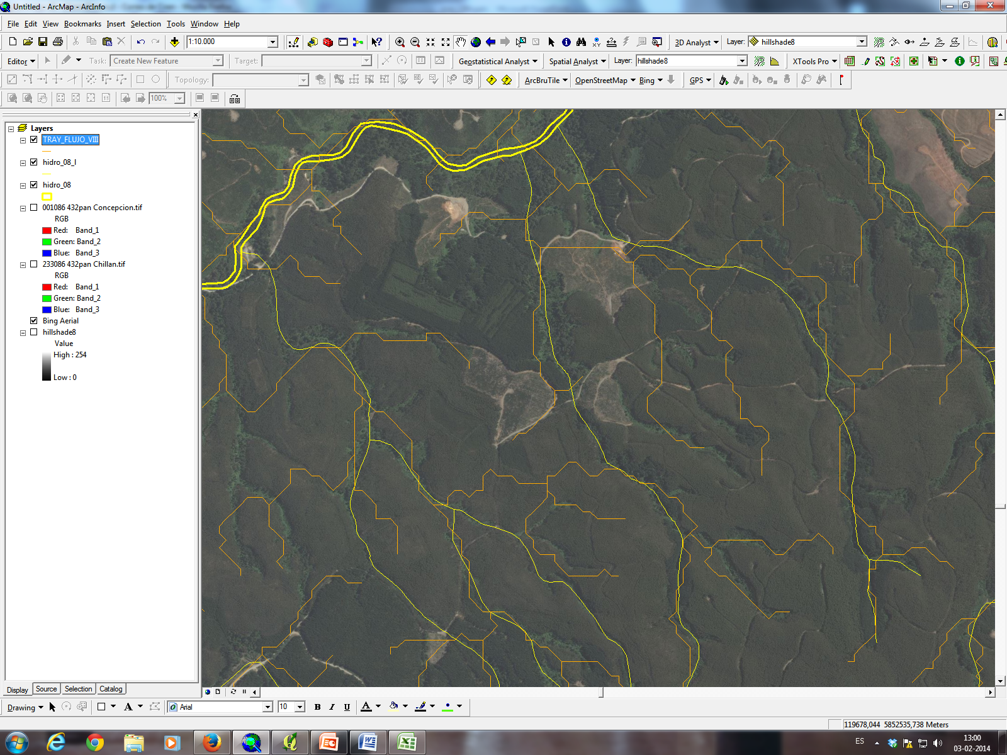
COHERENCIA DE DRENES

Slide 39
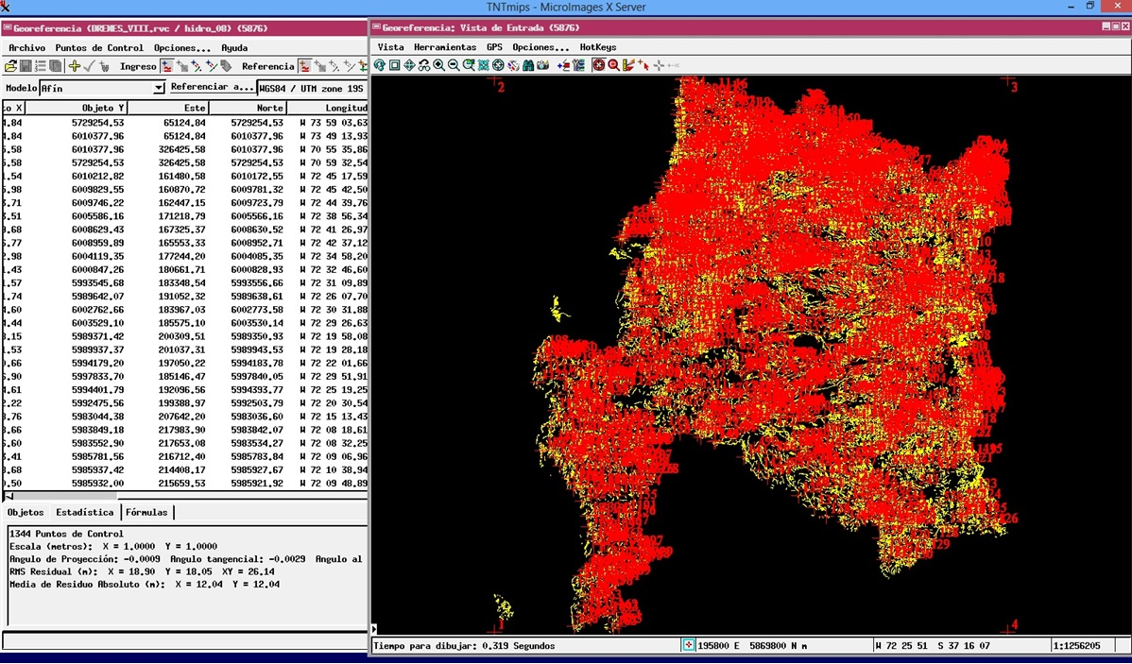
Georreferencación y ajuste de drenaje a landsat 8

Slide 40
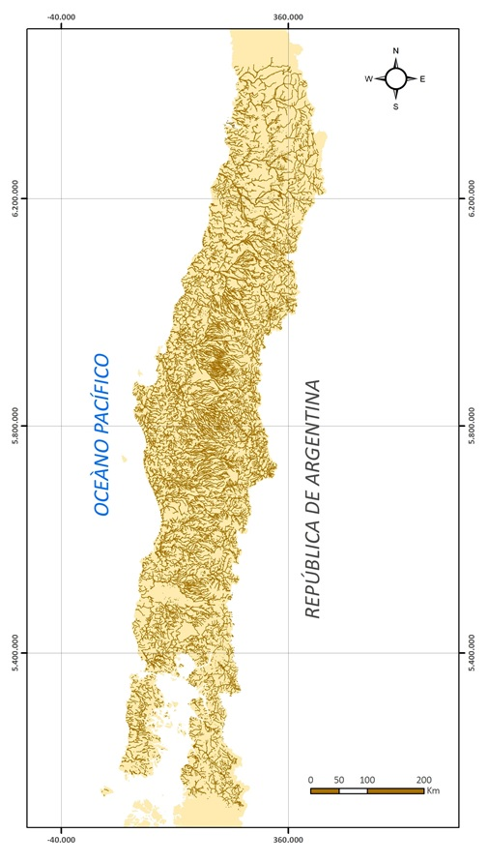
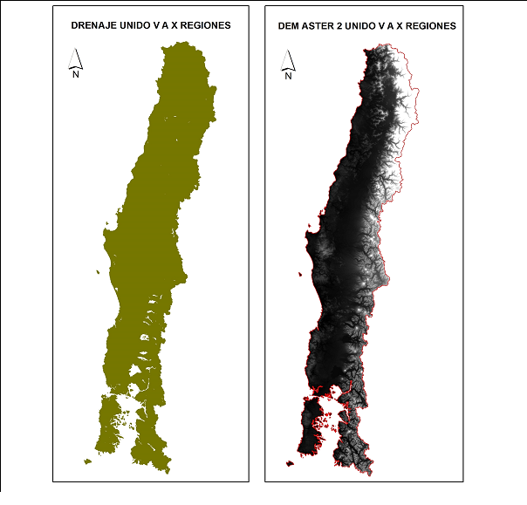
Cajas de ríos (ciren+igm) + drenaje IGM + densificación

Slide 41
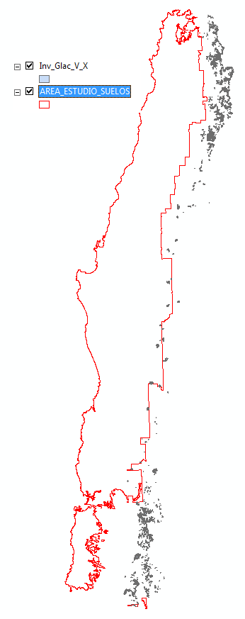
Inventario de Glaciares
Dirección General de Aguas - MOP

Slide 42
HUMEDALES
Fuentes:
- Inventario Nacional (sin base de datos, incluye cuerpos de agua u bosques)
Catastro del Bosque Nativo

Slide 43


Slide 44

CATASTRO DE VEGETACIÓN NATIVA, CONAF
2013 - REGIÓN DE VALPARAÍSO
2013 - REGIÓN METROPOLITANA
2013 - REGIÓN DE O´HIGGINS
2008 - REGIÓN DEL MAULE
2009 - REGIÓN DEL BIOBÍO
? - REGIÓN DE LA ARAUCANÍA
? - REGIÓN DE LOS RÍOS
2013 - REGIÓN DE LOS LAGOS

Slide 45



1. Proyección y georreferenciación
Regiones V, RM y VI: ajustado sobre spot 5 y UTM wgs1984 uso 19, ok.

Slide 46

Extracción, unión y edición en límites V, RM, VI
USOS: Bosque nativo, mixtos, humedales, ríos, cajas de río.

Slide 47



Slide 48
REGIONES VII, VIII y X.
Georreferenciación sobre landsat 8 (pansharpening) VII (Alex Fernández), VIII y X (Pedro Muñoz).
Extracción de USOS: Bosque nativo, mixtos, humedales, ríos, cajas de río.
Normalización de base de datos en campos: USO TIERRA, USO, SUBUSO, ESTRUCTURA, COBERTURA.
Unión y edición de polígonos de frontera VI con VII (VI pisa a VII).
Unión y edición de polígonos de frontera VII con VIII (VIII pisa a VII).
Simplificación de vértices capa X Región.
Unión de polígonos X con capa V, RM, VI, VII, VIII
Revisión topológica (Héctor Sáez).

Slide 49



Slide 50

Ajuste de CBN_2008
Región del Biobío

Slide 51

Descalce de coberturas de bosque nativo entre regiones 7° y 8°

Slide 52



1997 - REGIÓN DE VALPARAÍSO
1997 - REGIÓN METROPOLITANA
2010 - REGIÓN DE O´HIGGINS
2011 - REGIÓN DEL MAULE
2000 - REGIÓN DEL BIOBÍO
2013 - REGIÓN DE LA ARAUCANÍA
2000 - REGIÓN DE LOS RÍOS
2012 - REGIÓN DE LOS LAGOS
SUELOS, CIREN

Slide 53


Mapa de isoyetas c/10 mm (escala de la red de pluviometría DGA)
Mapa de agresividad climática por unidad biogeográfica(escala de la red de pluviometría DGA)

Slide 54




Cartografía de erosión actual ajustada (1:50.000)

Slide 55

ASTERDEM (usado en erosión nacional) VI Región – 30 m.
Cantidad y calidad de información vs Objetivos de mi toma de decisiones…
Escala 1:5.000 (predial)

Slide 56

DEM SPOT (proyecto ortofoto) VI Región – 10 m.
Cantidad y calidad de información vs Objetivos de mi toma de decisiones…
Escala 1:5.000 (predial)

Slide 57

DTM Lidar (Sector de Marchigue) VI Región - 1 m.
Cantidad y calidad de información vs Objetivos de mi toma de decisiones…
Escala 1:5.000 (predial)

Slide 58
Equipo de Trabajo
Juan Pablo Flores, Ing. Forestal
Eduardo Martínez, Dr. Ing. Forestal
Pedro Muñoz, Geógrafo
Héctor Sáez, MSc, Cartógrafo
Carlos Torres, Cartógrafo
Alex Fernández, MSc, Geógrafo
Inés Contreras, Geógrafo
Claudio Olguín, Cartógrafo

